Slide 1
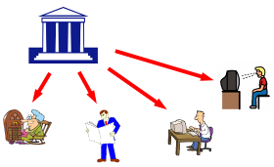
Az információszerzés

Slide 2
Az információ fogalma
Az információ
bizonytalanságot csökkent, és újdonságtartalommal rendelkezik, új ismeretet hordoz.
Olyan hír, amely újdonsággal szolgál, és hozzájárul egy jelenség megismeréséhez

Slide 3
Az információ megjelenési formái
Egy könyvben a betűkből összeálló szavak, írásjelekkel, mondatok jelentik az információt.
Egy feleletre kapott osztályzat szám formában megjelenített információ.
Egy térképen a színek, különböző vastagságú vonalak, magyarázatul szolgáló képecskék (piktogramok) is információt hordoznak.

Slide 4
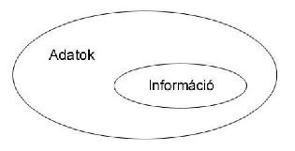
Az adat
rögzített ismeret, az információ ábrázolására használt jelsorozat.
Mindazokat a jeleket, amelyek a feldolgozáshoz szükségesek, vagy annak folyamán keletkeznek, illetve eredményeképpen megjelennek, adatoknak tekintjük.

Slide 5
A kommunikáció 5 forradalma:
1. A beszéd forradalma, amely tulajdonképpen az emberré válás forradalma.
2. Az írás forradalma /információtárolás megvalósul, az információ függetlenné válik az emberi emlékezettől/ - fonetikus írás megjelenése
3. A könyvnyomtatás forradalma /az információk tömeges terjesztése megvalósul/,
Ez tette teljessé az írás forradalmát, ennek segítségével tudott az írott szöveg nagy tömegekhez eljutni.

Slide 6
4. A távközlés forradalma /távolságok áthidalhatóvá váltak/
Az elektromos hírközlő eszközök - távíró, telefon, rádió, televízió - forradalma, amely napjainkban egybefonódik az elektronikus számítógépes információ-feldolgozás forradalmával.
Ennek köszönhetően az információs összeköttetések behálózzák a földet, a világ összezsugorodik.

Slide 7
5. A számítógép forradalma /elektronikus információfeldolgozás/
A számítógép megjelenésével a kommunikáció egy új fajtája született meg. Az ember-ember párbeszéd mellett megjelent az ember-gép párbeszéd. Az információtárolás és -feldolgozás új lehetőségei tárultak fel.
Internet - összekapcsolja a számítástechnikát és a távközlést, megváltoztatja a társadalom működését, a társadalmi kommunikációt.

Slide 8
Az információ útja
Az információforrás, a feladó valamilyen módszerrel elkészíti a közleményt, azaz a közlendő információt jelekké alakítja.
Ezután eljuttatja a címzetthez, ehhez pedig továbbító közeget vesz igénybe.
A kódolás során olyan jelsorozattá kell alakítani az információt, amelynek továbbítására ez a közeg alkalmas. A közeget „nem mindig vesszük észre”, pedig elengedhetetlen a szerepe.
A címzett a közlemény átvétele után megpróbálja a közleményből az információt kinyerni, értelmezni a jeleket.

Slide 9
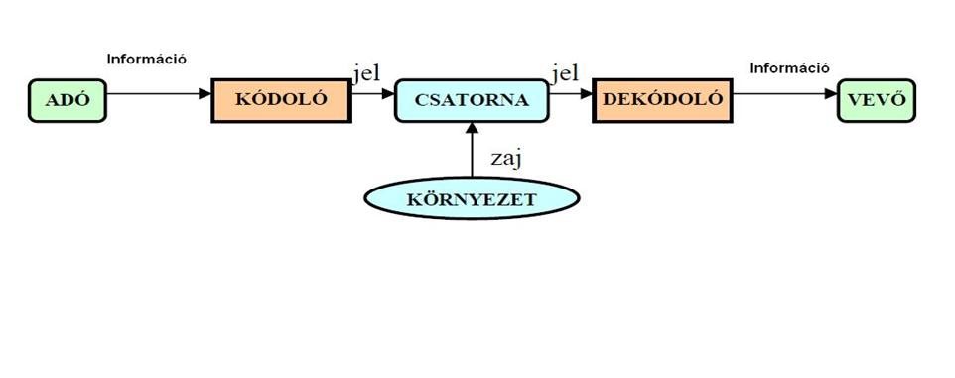
Az informatikában a feladót nevezzük adónak, a címzettet vevőnek. A közlemény előállítása a kódolás, az információ kinyerése pedig a dekódolás. A továbbító közeg szakszóval: átviteli csatorna.
Az átvitelt zavarhatják a környezetből érkező hatások, ezért a továbbítandó jelek torzulhatnak, sőt akár el is veszhetnek. Ezeket a zavaró hatásokat evezzük zajnak.

